Slide 1
Система мониторинга фур в реальном времени
Промежуточный итог
Сергей Лавриненко · Тимур Юсупов · Пайрав Бузургхонов · 2026

Slide 2
О проекте
Зачем это нужно
Проблема
Решение
▸ Владельцы автопарков не видят, что происходит с фурой между рейсами
▸ Расход, обороты, ошибки ECU, маршрут — контроль «по бумажке» от водителя
▸ Западные системы (Wialon, Omnicomm) дороги или недоступны
▸ ESP32 в кабине читает CAN-шину, шлёт телеметрию по WiFi
▸ Веб-панель — графики и алерты для админа компании
▸ Telegram-бот — заправки и алерты для водителя
▸ Open-source стек ~2000 руб.
2 / 27

Slide 3
Архитектура системы
HTTPS /api/telemetry
ESP32 в кабине
Backend
Web-панель (Vue 3)
CAN · GPS · IMU C++ / ESP32
.NET 10 + EF Core SQLite (prod: PostgreSQL) Wildcard *.nonconf.ru
Telegram-бот
Мультитенантность
▸ Каждая компания получает свой поддомен <sub>.nonconf.ru
▸ Wildcard-сертификат *.nonconf.ru, общий бэкенд
▸ Тенант резолвится по Host-заголовку — изоляция данных на уровне URL
▸ nonconf.ru — super-admin (создание новых компаний)
3 / 27

Slide 4
Стек технологий и распределение работ
Компонент | Стек | Кто делал
Устройство (ESP32) | C++, ESP32, PlatformIO | Сергей
CAN-протоколы | SAE J1939, ISO 15765-4 (OBD-II) | Сергей
Бэкенд | .NET 10, ASP.NET Core, EF Core | Тимур
База данных | SQLite (prototype) / PostgreSQL (prod) | Тимур
Веб-панель | Vue 3 + Vite, TypeScript | Тимур
Telegram-бот | В работе (Telegram Bot API) | Пайрав
Деплой | nonconf.ru, wildcard *.nonconf.ru | Пайрав
4 / 27

Slide 5
ЭТАП 1
Среда и диагностика
Hardware setup, проверка модулей, тестовый стенд с веб-дашбордом

Slide 6
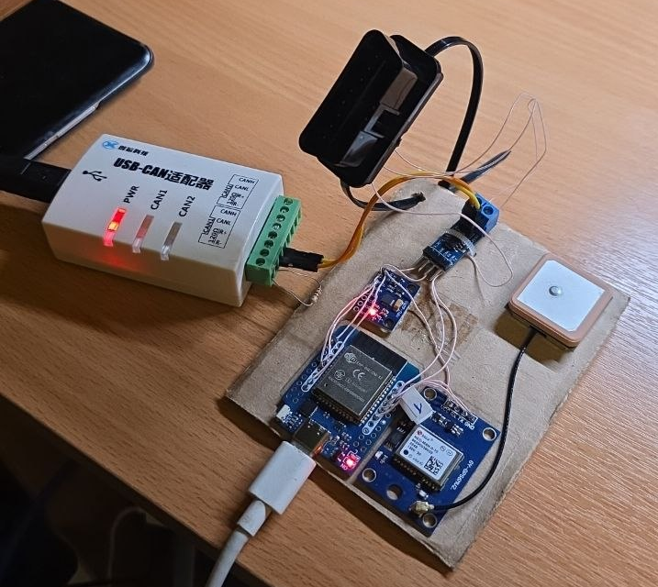
Железо устройства
Компонент | Модуль | Назначение
Контроллер | ESP-WROOM-32 | Двухъядерный, Wi-Fi, встроенный TWAI
CAN-трансивер | WCMCU-230 (SN65HVD230) | Подключение к шине автомобиля
GPS | GY-GPSV3-NEO-M8N | Координаты, скорость по UART
IMU | MPU-6050 | Резкое торможение, удар (I²C)
Питание | 12V → 3.3V LDO | Питание модулей от OBD-II
Стоимость комплектующих: ~2000 ₽
6 / 27

Slide 7
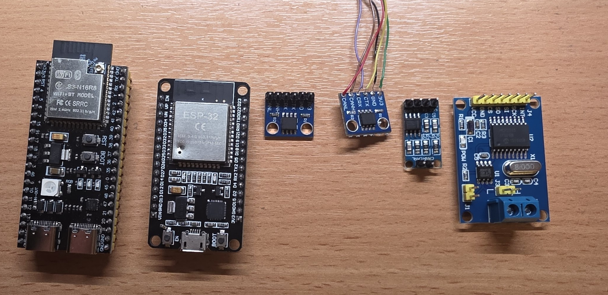
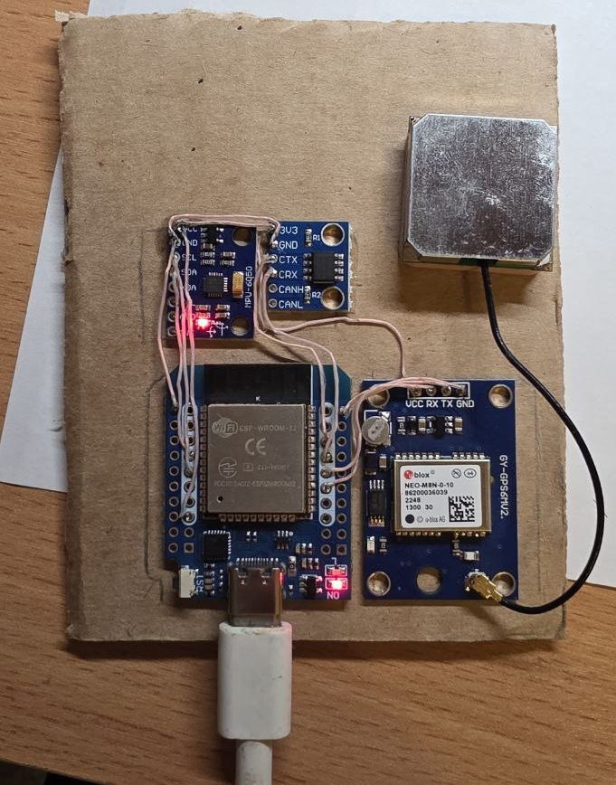
Проблема с CAN-трансивером
Проблема: не работала CAN-шина
Решение: после долгого расследования выяснилось, все 3 CAN-трансивера SN65HVD230 оказались неисправны
2
3
4
5
6
7
1
8
неисправные CAN-трансиверы SN65HVD230
исправный CAN-трансивер SN65HVD230
ESP-32 на которых дополнительно тестировался CAN
CAN модуль (подключается по SPI)
CAN трансивер с логикой 5 вольт TJA1050
1, 4, 5
8
2, 3
7
6
7 / 27

Slide 8
Диагностика модулей
Прошивка проверяет каждый сенсор на старте
==== VehicleLogger — Диагностика v1.0 ====
TEST 1: Wi-Fi → OK (RSSI -45 dBm)
TEST 2: I²C / MPU-6050 → OK (WHO_AM_I 0x68, ax/ay/az)
TEST 3: CAN / TWAI → OK (driver @ 500 kbit/s)
TEST 4: GPS / NEO-M8N → OK (NMEA, 8 спутников)
>>> Все модули работают! <<<
Если какой-то модуль не работает — сразу видно по boot-логу, без отладчика.
8 / 27

Slide 9
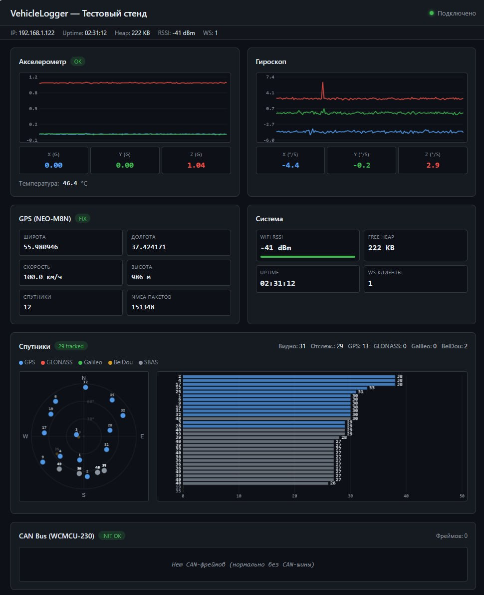
Тестовый стенд
Веб-дашборд для отладки без Serial Monitor
▸ LittleFS для статики (HTML / CSS / JS) на ESP32
▸ WebSocket — данные обновляются каждые 200 мс
▸ Sky-plot спутников, графики SNR в реальном времени
▸ Карточка «Показатели автомобиля»: RPM, скорость, давление
9 / 27

Slide 10
ЭТАП 2
Декодеры CAN
J1939 для грузовиков, OBD-II для легковых, авто-определение

Slide 11
Два мира CAN-шины
 | SAE J1939 | OBD-II (ISO 15765-4)
ID | 29-бит (extended) | 11-бит (standard)
Скорость | 250 кбит/с | 500 кбит/с
Модель | Broadcast — ECU сам шлёт | Запрос-ответ на 0x7DF
Где | Грузовики (MAN, Volvo, Scania) | Легковые ≥ 2008 г.
Адресация | Source Address в ID | ECU отвечают на 0x7E8–0x7EF
Прошивка поддерживает оба протокола и определяет автоматически
11 / 27

Slide 12
Декодер J1939
10 стандартных PGN + DM1 (диагностические коды)
PGN | Имя | Параметр | Точность
61444 | EEC1 | Обороты двигателя | 0.125 об/мин
65265 | CCVS | Скорость | 1/256 км/ч
65262 | ET1 | Температура ОЖ | 1 °C, offset −40
65263 | EFLP1 | Давление масла, топливо | 4 кПа / 0.4 %
65271 | EP1 | Напряжение бортсети | 0.05 В
65266 | LFE | Расход топлива | 0.05 л/ч
61443 | EEC2 | Нагрузка двигателя | 1 %
65248 | VD | Общий пробег | 0.125 км
65253 | HOURS | Моточасы | 0.05 ч
65226 | DM1 | Активные DTC (SPN+FMI) | single-frame
Таблица PGN живёт в PROGMEM (~500 байт Flash) — обновление через OTA.
12 / 27

Slide 13
OBD-II поллер для легковых
J1939 на легковой не работает — нужен запрос-ответ
PID | Параметр | Формула | Ед.
0x04 | Engine load | A × 100 / 255 | %
0x05 | Coolant temp | A − 40 | °C
0x0C | RPM | (A·256 + B) / 4 | об/мин
0x0D | Speed | A | км/ч
0x2F | Fuel level | A × 100 / 255 | %
0x42 | Voltage | (A·256 + B) / 1000 | В
0x5E | Fuel rate | (A·256 + B) / 20 | л/ч
Как это работает
▸ ESP шлёт запрос на 0x7DF (functional broadcast)
▸ Раз в 100 мс по очереди для каждого PID
▸ Ловит ответы на 0x7E8–0x7EF
▸ Парсит [len, 0x41, PID, A, B…]
13 / 27

Slide 14
Авто-определение шины
Один и тот же бинарник работает на любом авто
BOOT listen @ 500 kbit/s
29-бит ID seen
J1939 listen-only
3 сек тишина
listen @ 250 kbit/s
ещё 3 сек тишина
Default OBD-II @ 500 kbit/s
В J1939 ESP сидит в LISTEN_ONLY (не ACK-ает). В OBD-II — NORMAL режим, шлёт запросы и принимает ACK от ECU. Переключение режима без перезагрузки.
14 / 27

Slide 15
ЭТАП 3
Provisioning
Мультитенантность, captive portal, привязка устройства к компании

Slide 16
Мультитенантность через поддомены
Изоляция данных на уровне URL
URL | Кто заходит | Что видит
nonconf.ru | Super-admin платформы | Все компании, регистрация новых
acme.nonconf.ru | Admin компании ACME | Только свои фуры/устройства
volvo.nonconf.ru | Admin компании Volvo | Только свои фуры/устройства
Как работает изоляция
▸ Wildcard-сертификат *.nonconf.ru (Let's Encrypt)
▸ Middleware на бэкенде резолвит tenant_id из Host-заголовка
▸ Все SQL-запросы фильтруются по tenant_id автоматически
▸ Запрос на acme.nonconf.ru с JWT компании Volvo → 403 tenant_mismatch
18 / 27

Slide 17
Поток установки устройства
Атомарная привязка через 6-значный код
1. Админ компании в ЛК → «Добавить устройство» → выдаётся код 428193 (TTL 30 мин, single-use)
2. Установщик подключает ESP32 в фуру → автоматически поднимается SoftAP «VehicleLogger-XXXX»
3. Подключение телефоном (пароль setup1234) → captive portal на 192.168.4.1
4. Ввод: WiFi-сеть + пароль + поддомен компании + 6-значный код
5. ESP подключается к WiFi → POST https://<sub>.nonconf.ru/api/devices/enroll
6. Backend проверяет serial+secret+code → выдаёт API-ключ
7. ESP сохраняет ключ в NVS → перезагружается → рабочий режим
Один запрос. Никакого QR. Никакого поллинга.
19 / 27

Slide 18
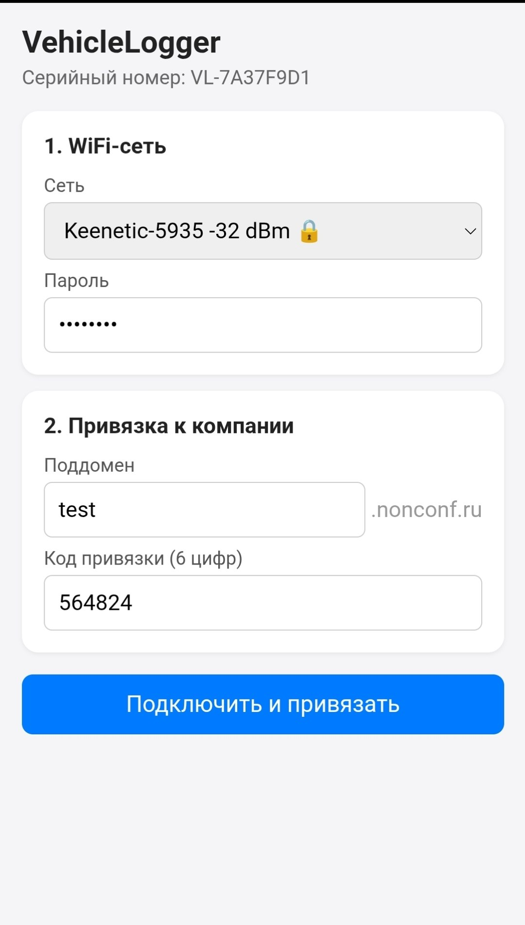
Captive portal на ESP32
SoftAP + DNS catch-all + минимальный веб-сервер
▸ Wi-Fi точка доступа «VehicleLogger-XXXXXXXX»
▸ DNS catch-all: любой запрос → редирект на 192.168.4.1
▸ AsyncWebServer + LittleFS, HTML-страница ~6 КБ
▸ JSON API: /api/scan, /api/setup, /api/status, /api/info
▸ State machine: ввод → connect WiFi → POST /enroll → результат
▸ Маппинг ошибок: invalid_code / invalid_subdomain / already_claimed
▸ Каждая ошибка имеет своё сообщение для установщика на UI
20 / 27

Slide 19
Backend
Реализована наша спецификация 1:1
Без auth (для устройства)
JWT (admin компании)
Super-admin (на apex)
POST /api/devices/enroll
Атомарная привязка
POST /api/telemetry
Bearer api_key
POST /api/device/ping
Heartbeat
POST /api/enrollment-codes
Выпуск 6-значного кода
GET /api/devices
Список устройств тенанта
POST /api/devices/{id}/unclaim
Отвязать
POST /api/devices/{id}/rotate-key
Ротация ключа
GET /api/vehicles/{id}/telemetry
История для графиков
POST /api/tenants
Создать компанию
GET /api/tenants
Список компаний
DELETE/api/tenants/{id}
Удалить пустого
21 / 27

Slide 20
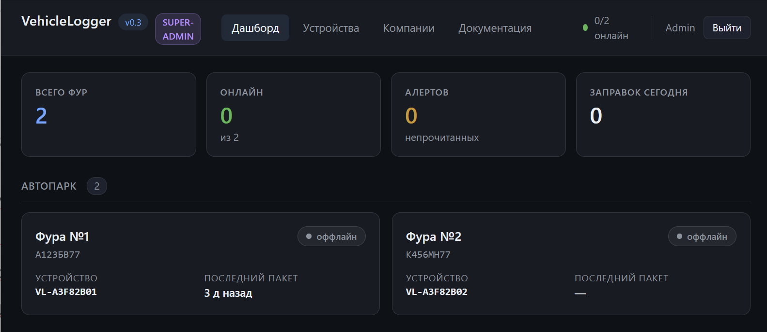
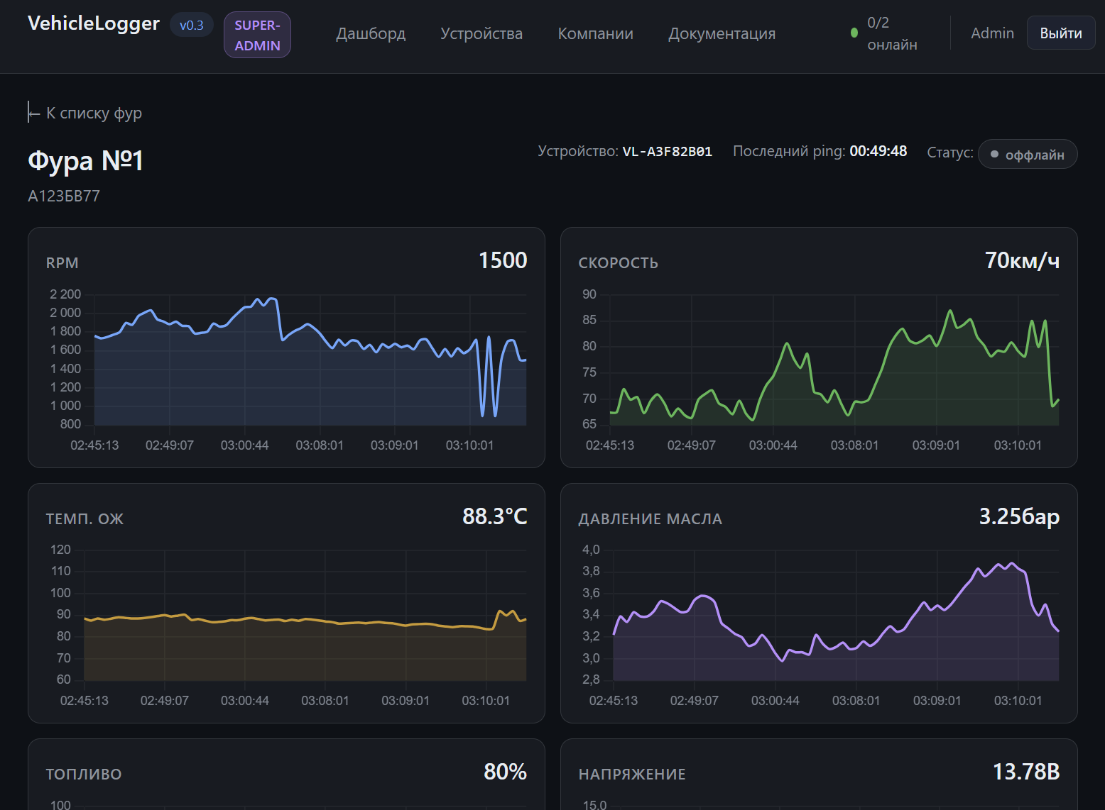
Веб-админка тенанта
Vue 3 + Vite + TypeScript
▸ Dashboard — KPI: онлайн-устройств, фур в движении, расход за день
▸ Список фур с last-seen статусом
▸ Страница фуры: графики (RPM, скорость, температура, расход)
▸ Устройства: статусы и кнопки unclaim / rotate-key
▸ Коды привязки: выдача и отзыв 6-значных кодов
22 / 27

Slide 21
Безопасность
Транспорт
API-ключи
Изоляция БД
ESP → backend только HTTPS Wildcard *.nonconf.ru (Let's Encrypt)
64-hex (256 бит) Backend хранит SHA-256 хеш При утечке — /rotate-key
Middleware режет JWT по tenant_id Запрос на чужой поддомен → 403
Защита enroll-flow — три фактора
1. Физический доступ к устройству — для подключения к SoftAP
2. Знание поддомена компании — где находится тенант
3. 6-значный код от админа — TTL 30 мин, single-use, привязан к одному тенанту
Опечатка в поддомене → код не пройдёт → устройство НЕ привяжется к чужой компании
23 / 27

Slide 22
Roadmap — что дальше
GPS + IMU интеграция
Telegram бот
Корпус + PCB
OTA
▸ Координаты по GPS
▸ Скорость (cross-check с CAN)
▸ Резкое торможение
▸ Удар через MPU-6050
▸ Разработка telegram бота
▸ Интеграция telegram бота
▸ Разработка PCB для устройства
▸ Разработка корпуса
▸ HTTPS OTA с подписью
25 / 27

Slide 23
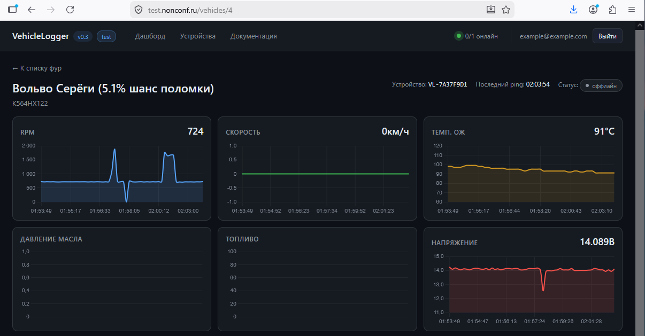
Демонстрация
Live-привязка устройства от первого включения до телеметрии
1. ESP32 включается «с завода» → boot-лог: VL-7A37F9D1, NVS пуст → SoftAP
2. Подключение телефоном к Wi-Fi VehicleLogger-7A37F9D1
3. Captive portal: WiFi + поддомен test + 6-значный код
4. Submit → ESP подключается → POST /enroll → получает api_key
5. В админке test.nonconf.ru появляется новое устройство со статусом «Привязано»
6. Данные обновляются в реальном времени
26 / 27

Slide 24
Спасибо за внимание!

